Slide 1


LỮ ĐOÀN 604
BỘ TƯ LỆNH QUÂN KHU 5
TRƯỜNG QUÂN SỰ
CHUYÊN ĐỀ
THÔNG TƯ SỐ 122/2924/TT-BQP NGÀY 31/12/2024 QUY ĐỊNH VỀ THỰC HIỆN DÂN CHỦ Ở CƠ SỞ TRONG QUÂN ĐỘI NHÂN DÂN VIỆT NAM
Giáo viên: Thiếu tá Trần Đình Huấn
Chức vụ: PCN Chính trị Lữ đoàn

Slide 2



PHẦN I . Ý ĐỊNH HUẤN LUYỆN
MỤC ĐÍCH, YÊU CẦU
1. Mục đích
2. Yêu cầu

Slide 3
PHẦN I . Ý ĐỊNH HUẤN LUYỆN
I. SỰ CẦN THIẾT BAN HÀNH THÔNG TƯ
II. MỤC ĐÍCH BAN HÀNH, QUAN ĐIỂM CHỈ ĐẠO CỦA THÔNG TƯ.
NỘI DUNG
III. BỐ CỤC VÀ NỘI DUNG CƠ BẢN CỦA THÔNG TƯ.
IV. NHỮNG ĐIỂM MỚI CỦA THÔNG TƯ.
V.KẾT QUẢ PHƯƠNG HƯỚNG THỰC HiỆN QCDCCS Ở LỮ ĐOÀN .
- TRỌNG TÂM: PHẦN IV, PHẦN V
- TRỌNG ĐIỂM: MỤC 2; 3 PHẦN V
I. SỰ CẦN THIẾT BAN HÀNH THÔNG TƯ

Slide 4
PHẦN I . Ý ĐỊNH HUẤN LUYỆN
ĐỐI TƯỢNG
Sĩ quan
Cán bộ giảng dạy
Sử dụng phương pháp thuyết trình, diễn giải, phân tích, quy nạp, đọc chậm kết hợp sơ đồ minh họa và trình chiếu power point để làm rõ nội dung.
1. Giáo án được phê duyệt.
2. Thông tư số 122/2024/TT-BQP ngày 31/12/2024 của Bộ trưởng Bộ Quốc phòng quy định về thực hiện dân chủ ở cơ sở trong QĐND Việt Nam.
Phòng Hồ Chí Minh.
ĐỊA ĐIỂM
PHƯƠNG PHÁP
TÀI LIỆU
- Thời gian toàn bài: 07 giờ.
- Thời gian lên lớp: 03 giờ.
- Thời gian bổ trợ: 45 phút.
- Thời gian ôn luyện, thảo luận: 02 giờ 45 phút.
- Thời gian kiểm tra: 30 phút.
Người học
Chú ý lắng nghe, ghi chép những nội dung chính và tham gia trả lời những câu hỏi của người giảng bài.
THỜI GIAN

Slide 5

PHẦN II. NỘI DUNG
I. SỰ CẦN THIẾT BAN HÀNH THÔNG TƯ
1. Cơ sở chính trị, pháp lý

Slide 6
1. Cơ sở chính trị, pháp lý
- Thể chế hóa chủ trương của Đảng tại Chỉ thị số 30-CT/TW ngày 18/02/1998 của Bộ Chính trị về xây dựng và thực hiện quy chế dân chủ ở cơ sở; Bộ luật Lao động ngày 20/11/2019; Luật Doanh nghiệp ngày 17/6/2020.
- Tại khoản 5 Điều 83 Luật Thực hiện dân chủ ở cơ sở quy định Bộ trưởng Bộ Quốc phòng căn cứ vào quy định của Luật này để quy định việc thực hiện dân chủ trong nội bộ các cơ quan của QĐND.
- Nghị định số 145/2020/NĐ-CP ngày 14/12/2020 của Chính phủ quy định chi tiết và hướng dẫn thi hành một số điều của Bộ luật Lao động về điều kiện lao động và quan hệ lao động.
- Nghị định số 59/2023/NĐ-CP ngày 14/8/2023 của Chính phủ quy định chi tiết và hướng dẫn thi hành một số điều của Luật Thực hiện dân chủ ở cơ sở.

Slide 7
2. Cơ sở thực tiễn
Bộ Quốc phòng ban hành Thông tư số 46/2015/TT-BQP Ngày 16/6/2015, quy định về xây dựng và thực hiện quy chế dân chủ ở cơ sở tại nơi làm việc trong doanh nghiệp Quân đội và Thông tư số 165/2018/TT-BQP ngày 01/12/2018 quy định về tổ chức và hoạt động của Hội đồng quân nhân trong QĐND Việt Nam. Hai Thông tư trên đã góp phần quan trọng, tạo cơ sở pháp lý trong việc quản lý nhà nước cũng như các điều kiện bảo đảm việc thực hiện dân chủ ở cơ sở tại các cơ quan, đơn vị, doanh nghiệp trong QĐND Việt Nam. Qua đó bảo đảm quyền và lợi ích hợp pháp của cán bộ, chiến sĩ, công nhân, viên chức quốc phòng, người lao động trong Quân đội.
Tuy nhiên, quá trình thực hiện hai Thông tư trên đã nảy sinh một số vướng mắc, bất cập như:
- Quy định về đối thoại, về số lượng, thành phần tham gia đối thoại, về thời hạn, trách nhiệm công khai những nội dung chính của đối thoại;
- Một số nội dung quy định tại Bộ luật Lao động năm 2019, Luật Thực hiện dân chủ ở cơ sở năm 2022 như: Việc công khai thông tin; bàn và quyết định các vấn đề của cơ quan, đơn vị, doanh nghiệp; tham gia ý kiến; kiểm tra, giám sát và đối thoại; hoạt động của Hội đồng quân nhân, Ban Thanh tra nhân dân trong các cơ quan, đơn vị, doanh nghiệp Quân đội; tổ chức đối thoại và tổ chức hội nghị người lao động chưa được cụ thể hóa tại hai Thông tư trên dẫn đến việc áp dụng trong Quân đội chưa thống nhất.

Slide 8
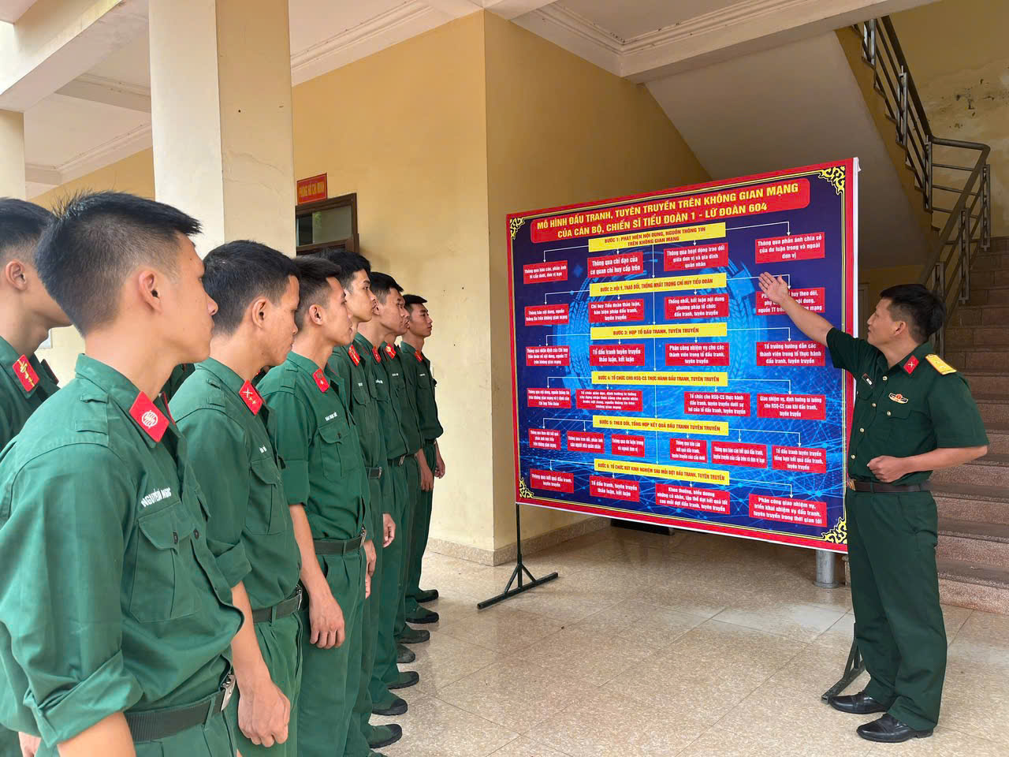
II. MỤC ĐÍCH BAN HÀNH, QUAN ĐIỂM CHỈ ĐẠO CỦA THÔNG TƯ
1. Mục đích ban hành
- Hoàn thiện quy định của pháp luật về thực hiện dân chủ ở cơ sở tại cơ quan, đơn vị, doanh nghiệp trong QĐND Việt Nam.
- Bảo đảm công khai, minh bạch trong thực hiện dân chủ ở cơ sở, phù hợp với chức năng, nhiệm vụ của Quân đội.
- Khắc phục những hạn chế, bất cập phát sinh trong thực tiễn thi hành các quy định về thực hiện dân chủ ở cơ sở.

Slide 9
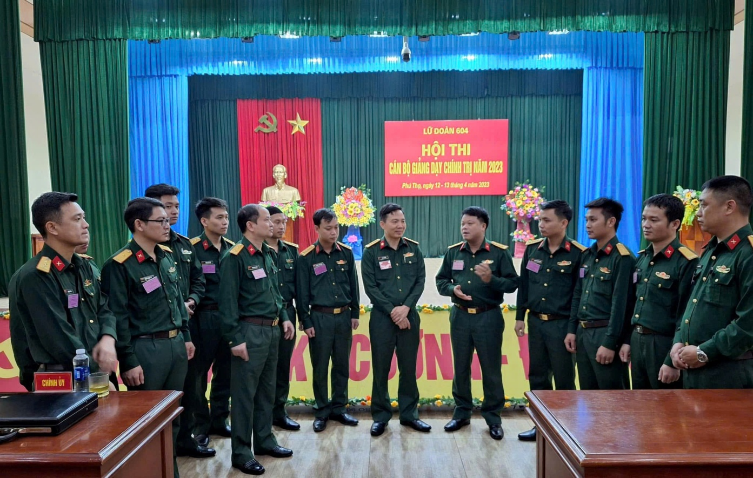
II. MỤC ĐÍCH BAN HÀNH, QUAN ĐIỂM CHỈ ĐẠO CỦA THÔNG TƯ
2. Quan điểm chỉ đạo
- Thể chế hóa đường lối, chủ trương, chính sách của Đảng, của Quân ủy Trung ương, Bộ Quốc phòng
- Kế thừa, phát triển và hoàn thiện những quy định của pháp luật về thực hiện dân chủ ở cơ sở
- Bảo đảm phát huy dân chủ gắn với tăng cường sự quản lý, thống nhất của Bộ trưởng Bộ Quốc phòng.

Slide 10

III. BỐ CỤC VÀ NỘI DUNG CƠ BẢN CỦA THÔNG TƯ
1. Bố cục
Thông tư gồm 05 chương, 61 điều. Thông tư số 46/2015/TT-BQP có 5 Chương, 25 Điều (ít hơn Thông tư 122 là 36 điều); Thông tư số 165/2018/TT-BQP có 6 Chương, 24 Điều (so với Thông tư 122 thì Thông tư 165 nhiều hơn 1 Chương và ít hơn 37 điều), cụ thể:
- Chương I: Quy định chung (gồm 9 điều, từ điều 01 đến điều 09)
- Chương II: Thực hiện dân chủ ở cơ quan, đơn vị (gồm 5 mục, 29 điều, từ điều 10 đến điều 38)
- Chương III: Thực hiện dân chủ ở cơ sở trong doanh nghiệp (gồm 3 mục, 15 điều, từ điều 39 đến điều 53)
- Chương IV: Tổ chức và hoạt động của Ban Thanh tra nhân dân (gồm 6 điều, từ điều 54 đến điều 59).
- Chương V: Điều khoản thi hành (gồm 02 điều, từ điều 60 đến điều 61).

Slide 11
III. BỐ CỤC VÀ NỘI DUNG CƠ BẢN CỦA THÔNG TƯ
2. Nội dung cơ bản
Chương 1: Quy định về phạm vi điều chỉnh; đối tượng áp dụng; nguyên tắc; quyền, nghĩa vụ của quân nhân, công nhân, viên chức quốc phòng, người lao động trong thực hiện dân chủ cũng như các biện pháp bảo đảm dân chủ.
Điều 1. Phạm vi điều chỉnh
Điều 2. Đối tượng áp dụng
Điều 4. Nguyên tắc thực hiện dân chủ ở cơ sở
Điều 6. Nghĩa vụ của quân nhân, công nhân, viên chức quốc phòng, người lao động trong thực hiện dân chủ ở cơ sởĐiều 5. Quyền của quân nhân, công nhân, viên chức quốc phòng, người lao động trong thực hiện dân chủ ở cơ sở
Điều 8. Các hành vi nghiêm cấm trong thực hiện dân chủ ở cơ sở
Điều 9. Xử lý vi phạm pháp luật trong thực hiện dân chủ ở cơ sở
Chương 5: Quy định về hiệu lực thi hành và trách nhiệm thi hành.
Thông tư này có hiệu lực thi hành từ ngày 15/02/2025. Thông tư số 165/2018/TT-BQP ngày 01 tháng 12 năm 2018 của Bộ trưởng Bộ Quốc phòng quy định về tổ chức và hoạt động của Hội đồng quân nhân trong Quân đội nhân dân Việt Nam; Thông tư số 46/2015/TT-BQP ngày 16 tháng 6 năm 2015 của Bộ trưởng Bộ Quốc phòng quy định về xây dựng và thực hiện quy chế dân chủ ở cơ sở tại nơi làm việc trong doanh nghiệp Quân đội hết hiệu lực kể từ ngày Thông tư này có hiệu lực thi hành. Trường hợp các văn bản được viện dẫn trong Thông tư này được sửa đối, bổ sung hoặc thay thế thì áp dụng theo văn bản được sửa đổi, bổ sung hoặc thay thế.
Chương 2: Quy định việc thực hiện dân chủ ở cơ quan, đơn vị với các nội dung như: Công khai thông tin; trách nhiệm công khai thông tin; nội dung, hình thức quân nhân, công nhân, viên chức quốc phòng, người lao động được bàn và quyết định, tham gia ý kiến; việc kiểm tra, giám sát và tham gia đối thoại; tổ chức và hoạt động của Hội đồng quân nhân.
Điều 10. Những nội dung chỉ huy cơ quan, đơn vị phải công khai
Điều 11. Hình thức và thời điểm công khai thông tin
Điều 13. Những nội dung được bàn và quyết định
Điều 17. Những nội dung quân nhân, công nhân, viên chức quốc phòng, người lao động tham gia ý kiến trước khi chỉ huy cơ quan, đơn vị quyết định
Chương 3: Quy định việc thực hiện dân chủ ở cơ sở trong doanh nghiệp, trong đó quy định về xây dựng quy chế, nội dung quy chế; hình thức thực hiện dân chủ ở cơ sở tại các doanh nghiệp.
Chương 4: Quy định về tổ chức, hoạt động của Ban Thanh tra nhân dân, trong đó quy định cụ thể tổ chức, nhiệm vụ, quyền hạn, nguyên tắc tổ chức hoạt động, trách nhiệm trong bảo đảm hoạt động của Ban Thanh tra nhân dân.

Slide 12
III. BỐ CỤC VÀ NỘI DUNG CƠ BẢN CỦA THÔNG TƯ
Chương 1: Quy định về phạm vi điều chỉnh; đối tượng áp dụng; nguyên tắc; quyền, nghĩa vụ của quân nhân, công nhân, viên chức quốc phòng, người lao động trong thực hiện dân chủ cũng như các biện pháp bảo đảm dân chủ.
Điều 1. Phạm vi điều chỉnh
Điều 2. Đối tượng áp dụng
Điều 4. Nguyên tắc thực hiện dân chủ ở cơ sở
Điều 6. Nghĩa vụ của quân nhân, công nhân, viên chức quốc phòng, người lao động trong thực hiện dân chủ ở cơ sởĐiều 5. Quyền của quân nhân, công nhân, viên chức quốc phòng, người lao động trong thực hiện dân chủ ở cơ sở
Điều 8. Các hành vi nghiêm cấm trong thực hiện dân chủ ở cơ sở
Điều 9. Xử lý vi phạm pháp luật trong thực hiện dân chủ ở cơ sở
2. Nội dung cơ bản
Chương 2: Quy định việc thực hiện dân chủ ở cơ quan, đơn vị với các nội dung như: Công khai thông tin; trách nhiệm công khai thông tin; nội dung, hình thức quân nhân, công nhân, viên chức quốc phòng, người lao động được bàn và quyết định, tham gia ý kiến; việc kiểm tra, giám sát và tham gia đối thoại; tổ chức và hoạt động của Hội đồng quân nhân.
Điều 10. Những nội dung chỉ huy cơ quan, đơn vị phải công khai
Điều 11. Hình thức và thời điểm công khai thông tin
Điều 13. Những nội dung được bàn và quyết định
Điều 17. Những nội dung quân nhân, công nhân, viên chức quốc phòng, người lao động tham gia ý kiến trước khi chỉ huy cơ quan, đơn vị quyết định
Chương 3: Quy định việc thực hiện dân chủ ở cơ sở trong doanh nghiệp, trong đó quy định về xây dựng quy chế, nội dung quy chế; hình thức thực hiện dân chủ ở cơ sở tại các doanh nghiệp.
Chương 5: Quy định về hiệu lực thi hành và trách nhiệm thi hành.
Thông tư này có hiệu lực thi hành từ ngày 15/02/2025. Thông tư số 165/2018/TT-BQP ngày 01 tháng 12 năm 2018 của Bộ trưởng Bộ Quốc phòng quy định về tổ chức và hoạt động của Hội đồng quân nhân trong Quân đội nhân dân Việt Nam; Thông tư số 46/2015/TT-BQP ngày 16 tháng 6 năm 2015 của Bộ trưởng Bộ Quốc phòng quy định về xây dựng và thực hiện quy chế dân chủ ở cơ sở tại nơi làm việc trong doanh nghiệp Quân đội hết hiệu lực kể từ ngày Thông tư này có hiệu lực thi hành. Trường hợp các văn bản được viện dẫn trong Thông tư này được sửa đối, bổ sung hoặc thay thế thì áp dụng theo văn bản được sửa đổi, bổ sung hoặc thay thế.
Chương 4: Quy định về tổ chức, hoạt động của Ban Thanh tra nhân dân, trong đó quy định cụ thể tổ chức, nhiệm vụ, quyền hạn, nguyên tắc tổ chức hoạt động, trách nhiệm trong bảo đảm hoạt động của Ban Thanh tra nhân dân.

Slide 13
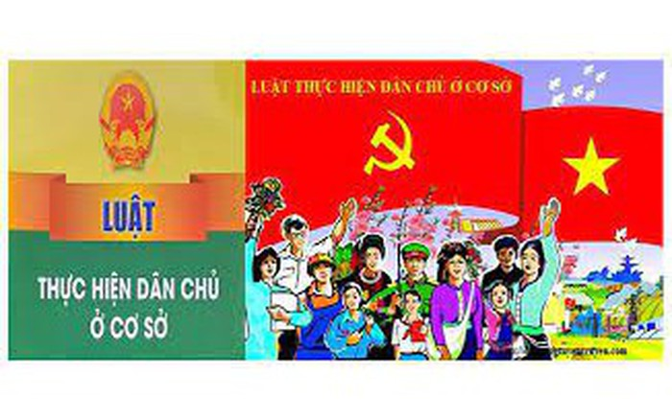
III. BỐ CỤC VÀ NỘI DUNG CƠ BẢN CỦA THÔNG TƯ
Chương 1: Quy định về phạm vi điều chỉnh; đối tượng áp dụng; nguyên tắc; quyền, nghĩa vụ của quân nhân, công nhân, viên chức quốc phòng, người lao động trong thực hiện dân chủ cũng như các biện pháp bảo đảm dân chủ.
Điều 1. Phạm vi điều chỉnh
Điều 2. Đối tượng áp dụng
Điều 4. Nguyên tắc thực hiện dân chủ ở cơ sở
Điều 6. Nghĩa vụ của quân nhân, công nhân, viên chức quốc phòng, người lao động trong thực hiện dân chủ ở cơ sởĐiều 5. Quyền của quân nhân, công nhân, viên chức quốc phòng, người lao động trong thực hiện dân chủ ở cơ sở
Điều 8. Các hành vi nghiêm cấm trong thực hiện dân chủ ở cơ sở
Điều 9. Xử lý vi phạm pháp luật trong thực hiện dân chủ ở cơ sở
2. Nội dung cơ bản
Chương 3: Quy định việc thực hiện dân chủ ở cơ sở trong doanh nghiệp, trong đó quy định về xây dựng quy chế, nội dung quy chế; hình thức thực hiện dân chủ ở cơ sở tại các doanh nghiệp.
Chương 5: Quy định về hiệu lực thi hành và trách nhiệm thi hành.
Thông tư này có hiệu lực thi hành từ ngày 15/02/2025. Thông tư số 165/2018/TT-BQP ngày 01 tháng 12 năm 2018 của Bộ trưởng Bộ Quốc phòng quy định về tổ chức và hoạt động của Hội đồng quân nhân trong Quân đội nhân dân Việt Nam; Thông tư số 46/2015/TT-BQP ngày 16 tháng 6 năm 2015 của Bộ trưởng Bộ Quốc phòng quy định về xây dựng và thực hiện quy chế dân chủ ở cơ sở tại nơi làm việc trong doanh nghiệp Quân đội hết hiệu lực kể từ ngày Thông tư này có hiệu lực thi hành. Trường hợp các văn bản được viện dẫn trong Thông tư này được sửa đối, bổ sung hoặc thay thế thì áp dụng theo văn bản được sửa đổi, bổ sung hoặc thay thế.
Chương 2: Quy định việc thực hiện dân chủ ở cơ quan, đơn vị với các nội dung như: Công khai thông tin; trách nhiệm công khai thông tin; nội dung, hình thức quân nhân, công nhân, viên chức quốc phòng, người lao động được bàn và quyết định, tham gia ý kiến; việc kiểm tra, giám sát và tham gia đối thoại; tổ chức và hoạt động của Hội đồng quân nhân.
Điều 10. Những nội dung chỉ huy cơ quan, đơn vị phải công khai
Điều 11. Hình thức và thời điểm công khai thông tin
Điều 13. Những nội dung được bàn và quyết định
Điều 17. Những nội dung quân nhân, công nhân, viên chức quốc phòng, người lao động tham gia ý kiến trước khi chỉ huy cơ quan, đơn vị quyết định
Chương 4: Quy định về tổ chức, hoạt động của Ban Thanh tra nhân dân, trong đó quy định cụ thể tổ chức, nhiệm vụ, quyền hạn, nguyên tắc tổ chức hoạt động, trách nhiệm trong bảo đảm hoạt động của Ban Thanh tra nhân dân.

Slide 14
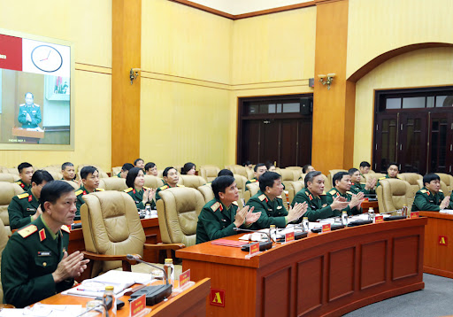
III. BỐ CỤC VÀ NỘI DUNG CƠ BẢN CỦA THÔNG TƯ
Chương 1: Quy định về phạm vi điều chỉnh; đối tượng áp dụng; nguyên tắc; quyền, nghĩa vụ của quân nhân, công nhân, viên chức quốc phòng, người lao động trong thực hiện dân chủ cũng như các biện pháp bảo đảm dân chủ.
Điều 1. Phạm vi điều chỉnh
Điều 2. Đối tượng áp dụng
Điều 4. Nguyên tắc thực hiện dân chủ ở cơ sở
Điều 6. Nghĩa vụ của quân nhân, công nhân, viên chức quốc phòng, người lao động trong thực hiện dân chủ ở cơ sởĐiều 5. Quyền của quân nhân, công nhân, viên chức quốc phòng, người lao động trong thực hiện dân chủ ở cơ sở
Điều 8. Các hành vi nghiêm cấm trong thực hiện dân chủ ở cơ sở
Điều 9. Xử lý vi phạm pháp luật trong thực hiện dân chủ ở cơ sở
2. Nội dung cơ bản
Chương 4: Quy định về tổ chức, hoạt động của Ban Thanh tra nhân dân, trong đó quy định cụ thể tổ chức, nhiệm vụ, quyền hạn, nguyên tắc tổ chức hoạt động, trách nhiệm trong bảo đảm hoạt động của Ban Thanh tra nhân dân.
Chương 5: Quy định về hiệu lực thi hành và trách nhiệm thi hành.
Thông tư này có hiệu lực thi hành từ ngày 15/02/2025. Thông tư số 165/2018/TT-BQP ngày 01 tháng 12 năm 2018 của Bộ trưởng Bộ Quốc phòng quy định về tổ chức và hoạt động của Hội đồng quân nhân trong Quân đội nhân dân Việt Nam; Thông tư số 46/2015/TT-BQP ngày 16 tháng 6 năm 2015 của Bộ trưởng Bộ Quốc phòng quy định về xây dựng và thực hiện quy chế dân chủ ở cơ sở tại nơi làm việc trong doanh nghiệp Quân đội hết hiệu lực kể từ ngày Thông tư này có hiệu lực thi hành. Trường hợp các văn bản được viện dẫn trong Thông tư này được sửa đối, bổ sung hoặc thay thế thì áp dụng theo văn bản được sửa đổi, bổ sung hoặc thay thế.
Chương 2: Quy định việc thực hiện dân chủ ở cơ quan, đơn vị với các nội dung như: Công khai thông tin; trách nhiệm công khai thông tin; nội dung, hình thức quân nhân, công nhân, viên chức quốc phòng, người lao động được bàn và quyết định, tham gia ý kiến; việc kiểm tra, giám sát và tham gia đối thoại; tổ chức và hoạt động của Hội đồng quân nhân.
Điều 10. Những nội dung chỉ huy cơ quan, đơn vị phải công khai
Điều 11. Hình thức và thời điểm công khai thông tin
Điều 13. Những nội dung được bàn và quyết định
Điều 17. Những nội dung quân nhân, công nhân, viên chức quốc phòng, người lao động tham gia ý kiến trước khi chỉ huy cơ quan, đơn vị quyết định
Chương 3: Quy định việc thực hiện dân chủ ở cơ sở trong doanh nghiệp, trong đó quy định về xây dựng quy chế, nội dung quy chế; hình thức thực hiện dân chủ ở cơ sở tại các doanh nghiệp.

Slide 15
III. BỐ CỤC VÀ NỘI DUNG CƠ BẢN CỦA THÔNG TƯ
Chương 1: Quy định về phạm vi điều chỉnh; đối tượng áp dụng; nguyên tắc; quyền, nghĩa vụ của quân nhân, công nhân, viên chức quốc phòng, người lao động trong thực hiện dân chủ cũng như các biện pháp bảo đảm dân chủ.
Điều 1. Phạm vi điều chỉnh
Điều 2. Đối tượng áp dụng
Điều 4. Nguyên tắc thực hiện dân chủ ở cơ sở
Điều 6. Nghĩa vụ của quân nhân, công nhân, viên chức quốc phòng, người lao động trong thực hiện dân chủ ở cơ sởĐiều 5. Quyền của quân nhân, công nhân, viên chức quốc phòng, người lao động trong thực hiện dân chủ ở cơ sở
Điều 8. Các hành vi nghiêm cấm trong thực hiện dân chủ ở cơ sở
Điều 9. Xử lý vi phạm pháp luật trong thực hiện dân chủ ở cơ sở
2. Nội dung cơ bản
Chương 5: Quy định về hiệu lực thi hành và trách nhiệm thi hành.
Thông tư này có hiệu lực thi hành từ ngày 15/02/2025. Thông tư số 165/2018/TT-BQP ngày 01 tháng 12 năm 2018 của Bộ trưởng Bộ Quốc phòng quy định về tổ chức và hoạt động của Hội đồng quân nhân trong Quân đội nhân dân Việt Nam; Thông tư số 46/2015/TT-BQP ngày 16 tháng 6 năm 2015 của Bộ trưởng Bộ Quốc phòng quy định về xây dựng và thực hiện quy chế dân chủ ở cơ sở tại nơi làm việc trong doanh nghiệp Quân đội hết hiệu lực kể từ ngày Thông tư này có hiệu lực thi hành. Trường hợp các văn bản được viện dẫn trong Thông tư này được sửa đối, bổ sung hoặc thay thế thì áp dụng theo văn bản được sửa đổi, bổ sung hoặc thay thế.
Chương 4: Quy định về tổ chức, hoạt động của Ban Thanh tra nhân dân, trong đó quy định cụ thể tổ chức, nhiệm vụ, quyền hạn, nguyên tắc tổ chức hoạt động, trách nhiệm trong bảo đảm hoạt động của Ban Thanh tra nhân dân.
Chương 2: Quy định việc thực hiện dân chủ ở cơ quan, đơn vị với các nội dung như: Công khai thông tin; trách nhiệm công khai thông tin; nội dung, hình thức quân nhân, công nhân, viên chức quốc phòng, người lao động được bàn và quyết định, tham gia ý kiến; việc kiểm tra, giám sát và tham gia đối thoại; tổ chức và hoạt động của Hội đồng quân nhân.
Điều 10. Những nội dung chỉ huy cơ quan, đơn vị phải công khai
Điều 11. Hình thức và thời điểm công khai thông tin
Điều 13. Những nội dung được bàn và quyết định
Điều 17. Những nội dung quân nhân, công nhân, viên chức quốc phòng, người lao động tham gia ý kiến trước khi chỉ huy cơ quan, đơn vị quyết định
Chương 3: Quy định việc thực hiện dân chủ ở cơ sở trong doanh nghiệp, trong đó quy định về xây dựng quy chế, nội dung quy chế; hình thức thực hiện dân chủ ở cơ sở tại các doanh nghiệp.

Slide 16

IV. NHỮNG ĐIỂM MỚI CỦA THÔNG TƯ
Thông tư 122 là thông tư mới thay thế Thông tư 165 và Thông tư 46 đã bảo đảm tính toàn diện, đầy đủ và chặt chẽ, cụ thể hóa rõ nét Luật thực hiện dân chủ cơ sở. Do đặc thù BTL Thủ đô Hà Nội chỉ có một đơn vị doanh nghiệp quân đội là Công ty trách nhiệm MTV Hà Thành nên tôi xin phép đi sâu vào những điểm cần nhấn mạnh và những điểm mới so với Thông tư 165 để các cơ quan quán triệt và triển khai thực hiện.

Slide 17
IV. NHỮNG ĐIỂM MỚI CỦA THÔNG TƯ
1. Điểm khác của trình bày
Đối với Chương I: Những quy định chung
- Thông tư 165: Chỉ nêu gắn gọn từ điều 1 đến điều 4 gồm:
Phạm vi điều chỉnh; Đối tượng áp dụng; Hội đồng quân nhân; Nguyên tắc tổ chức và hoạt động của Hội đồng quân nhân
- Thông tư 46: Tương tự từ điều 1 đến điều 4, chỉ khác là điều 3 là giải thích từ ngữ, tuy nhiên cũng chỉ trong phạm vi doanh nghiệp Quân đội.
- Thông tư 122: Nêu đầy đủ, chi tiết các điều, từ điều 1 đến điều 9, trong đó:
+ Điều 1: Phạm vi điều chỉnh rộng hơn, quy định về cách thức thực hiện DCCS; nêu được quyền và nghĩa vụ trong bảo đảm thực hiện DCCS.
+ Điều 2: Đối tượng áp dụng cụ thể, rộng hơn; trong đó có thêm đối tượng “Người làm công tác cơ yếu, các cơ quan, đơn vị, tổ chức, doanh nghiệp thuộc Ban Cơ yếu Chính phủ”.
+ Điều 3: Giải thích từ ngữ cụ thể các khái niệm và đối tượng
+ Các điều còn lại, từ Điều 4 đến Điều 9 đều trình bày cụ thể, đầy đủ, rõ ràng, đó là các điều về: Nguyên tắc thực hiện dân chủ ở cơ sở; Quyền của quân nhân, công nhân, viên chức quốc phòng, người lao động trong thực hiện dân chủ ở cơ sở; Nghĩa vụ của quân nhân, công nhân, viên chức quốc phòng, người lao động trong thực hiện dân chủ ở cơ sở; Các biện pháp bảo đảm thực hiện dân chủ ở cơ sở; Các hành vi nghiêm cấm trong thực hiện dân chủ cơ sở; Xử lý vi phạm pháp luật trong thực hiện dân chủ ở cơ sở.

Slide 18
IV. NHỮNG ĐIỂM MỚI CỦA THÔNG TƯ
1. Điểm khác của trình bày
Đối với Chương II
- Thông tư 122: Nội dung bao gồm các điều và chia thành các mục (từ mục 1 đến mục 5) thuộc Chương II, III, IV, V và VI của Thông tư 165 (trừ hiệu lực thi hành và trách nhiệm thi hành). Trong đó quy định cụ thể, chi tiết hơn; phần chương trình, trang trí Đại hội không quy định trong các điều của Chương mà chuyển sang phần phụ lục (Phụ lục I)
- Thông tư 165: Chỉ nêu tổ chức của Hội đồng quân nhân, gồm 02 điều (điều 5 và điều 6).
Như vậy có thể nói ngoài quy định chung của Thông tư thì nội hàm của Chương II, Thông tư 122 bao gồm gần như toàn bộ nội dung cốt lõi của Thông tư 165.

Slide 19
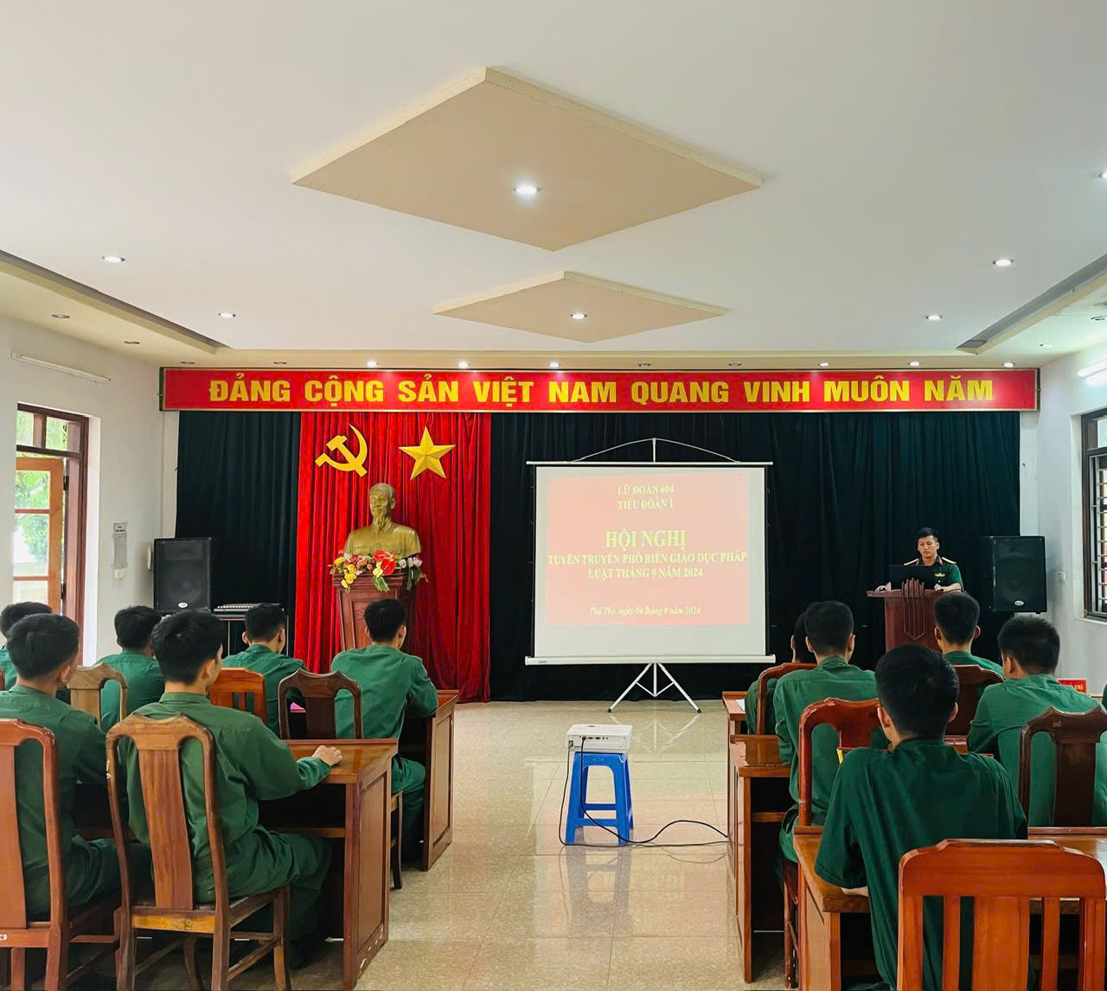
IV. NHỮNG ĐIỂM MỚI CỦA THÔNG TƯ
2. Điểm khác của nội dung
- Thông tư 165: Chỉ nêu hoạt động của HĐQN gồm: Tổ chức; Chức năng, nhiệm vụ, quyền hạn và mối quan hệ công tác; Nội dung, biện pháp thực hiện dân chủ; Biện pháp thực hiện dân chủ và Chế độ sinh hoạt
- Thông tư 122: Trình bày cụ thể nội dung thực hiện dân chủ ở cơ quan, đơn vị trong Chương II gồm:
+ Mục 1: Từ Điều 10 đến Điều 12
+ Mục 2: Từ Điều 13 đến Điều 16
+ Mục 3: Từ Điều 17 đến Điều 19
+ Mục 4: Từ Điều 20 đến Điều 24
+ Mục 5: Từ Điều 25 đến Điều 38

Slide 20
IV. NHỮNG ĐIỂM MỚI CỦA THÔNG TƯ
2. Điểm khác của nội dung
Trong đó lưu ý, nội dung thực hiện dân chủ:
Thông tư 165 nêu 3 nội dung đó là thực hiện dân chủ về quân sự - chuyên môn (điều 11), dân chủ về chính trị (điều 12) và dân chủ về kinh tế - đời sống (điều 13);
Thông tư 46 nêu 4 nội dung đó là: Nội dung người sử dụng lao động phải công khai (điều 7); Nội dung người lao động tham gia ý kiến (điều 8); Nội dung người lao động quyết định (điều 9); Nội dung người lao động kiểm tra, giám sát (điều 10).
Đối với Thông tư 122 được trình bày theo các mục để thực hiện đó là mục 1, mục 2, mục 3, mục 4. Trong đó cần tập trung nội dung ở các điều như: Những nội dung chỉ huy cơ quan, đơn vị phải công khai (điều 10); những nội dung được bàn và quyết định (điều 13); nội dung tham gia ý kiến trước khi chỉ huy cơ quan, đơn vị quyết định (điều 17); nội dung được kiểm tra, giám sát (điều 20).

Slide 21
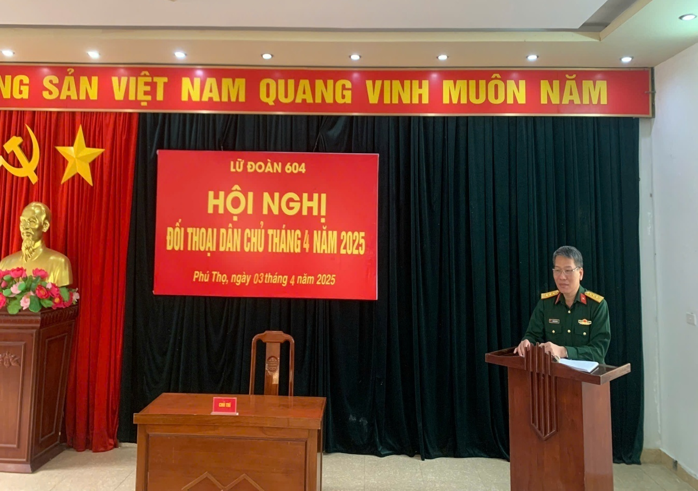
V. KẾT QUẢ VÀ PHƯƠNG HƯỚNG THỰC HIỆN QUY CHẾ DÂN CHỦ CƠ SỞ CỦA LỮ ĐOÀN THỜI GIAN TỚI
1. Kết quả thực hiện
a) Dân chủ trong hoạt động lãnh đạo của cấp ủy Đảng
b) Dân chủ trong quản lý, điều hành của người chỉ huy
c) Việc phát huy vai trò của các tổ chức quần chúng và Hội đồng quân nhân trong thực hiện QCDCCS

Slide 22
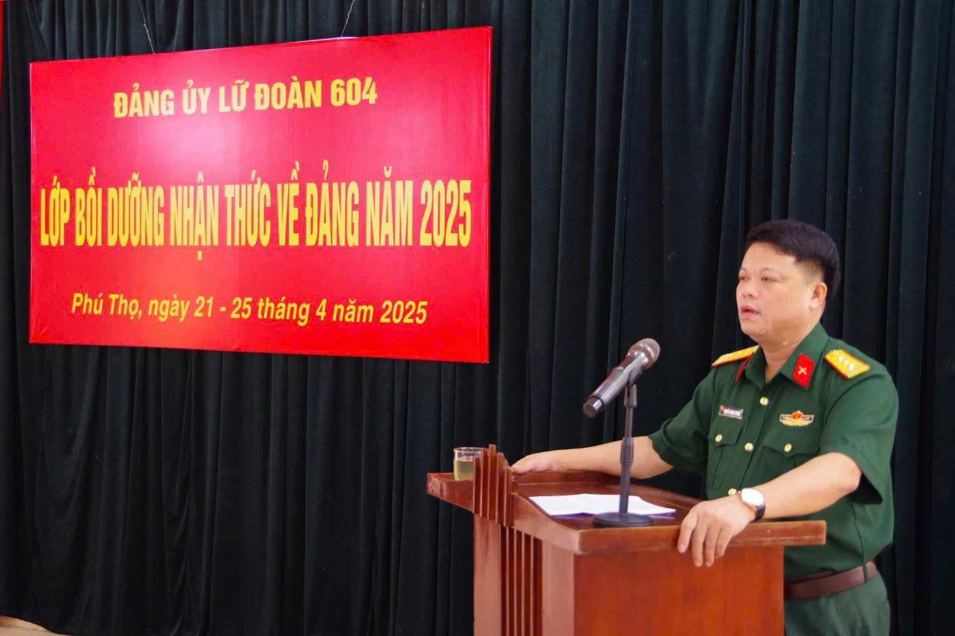
V. KẾT QUẢ VÀ PHƯƠNG HƯỚNG THỰC HIỆN QUY CHẾ DÂN CHỦ CƠ SỞ CỦA LỮ ĐOÀN THỜI GIAN TỚI
2. Tồn tại, hạn chế
- Việc tổ chức học tập, quán triệt, phổ biến các chỉ thị, quy định, hướng dẫn của cấp trên về thực hiện quy chế dân chủ cơ sở ở đơn vị có thời điểm chưa kịp thời.
- Nội dung, hình thức, chất lượng sinh hoạt, hoạt động của các tổ chức quần chúng và HĐQN ở một số đơn vị chưa thực sự hiệu quả.

Slide 23
V. KẾT QUẢ VÀ PHƯƠNG HƯỚNG THỰC HIỆN QUY CHẾ DÂN CHỦ CƠ SỞ CỦA LỮ ĐOÀN THỜI GIAN TỚI
2. Tồn tại, hạn chế
* Nguyên nhân hạn chế, khuyết điểm
Việc quán triệt các chỉ thị, hướng dẫn của trên về xây dựng và thực hiện QCDCCS chưa thường xuyên.
Vai trò lãnh đạo, chỉ đạo của một số cấp ủy, chỉ huy cơ quan, đơn vị chưa được phát huy triệt để; công tác chỉ đạo, hướng dẫn của bí thư, người chỉ huy các cấp có thời điểm chưa được toàn diện, triển khai thực hiện chưa kiên quyết.
Nhận thức về vị trí, vai trò, nội dung xây dựng và thực hiện QCDCCS của một số cấp ủy, chỉ huy đơn vị, cán bộ, đảng viên và quần chúng còn hạn chế; việc nêu gương của cán bộ, đảng viên có đồng chí chưa tốt, nói chưa đi đôi với làm.
Nội dung, hình thức, phương pháp phát huy dân chủ còn đơn điệu, chậm đổi mới; chưa thực sự phát huy đầy đủ quyền lợi, nghĩa vụ, trách nhiệm của quân nhân trong xây dựng và thực hiện QCDCCS; việc công khai, dân chủ trong các hoạt động có cơ quan, đơn vị có thời điểm chưa kịp thời.

Slide 24
V. KẾT QUẢ VÀ PHƯƠNG HƯỚNG THỰC HIỆN QUY CHẾ DÂN CHỦ CƠ SỞ CỦA LỮ ĐOÀN THỜI GIAN TỚI
3. Phương hướng trong thời gian
Chủ động, kịp thời xác định nội dung, biện pháp lãnh đạo, chỉ đạo khắc phục những hạn chế trong thực hiện QCDCCS ở cơ quan, đơn vị. Thực hiện có hiệu quả QCDCCS, đặc biệt là quy chế làm việc của các cấp ủy đảng, kế hoạch công tác của người chỉ huy trong thực hiện dân chủ; trách nhiệm của từng cấp ủy viên, cán bộ chủ trì, người chỉ huy các cấp ở các cơ quan, đơn vị trong tổ chức thực hiện mọi nhiệm vụ được giao.
Cấp uỷ, chỉ huy các cấp tổ chức quán triệt, triển khai thực hiện các văn bản của trên về thực hiện QCDCCS, nhất là Thông tư mới ban hành phải được tiến hành nghiêm túc, thường xuyên. Tập thể cấp uỷ và chỉ huy phải thực sự gương mẫu, tiêu biểu cho sự đoàn kết, làm việc đúng nguyên tắc, quy chế đã được xây dựng và ban hành.
Triển khai thực hiện QCDCCS phải đồng bộ, phối hợp chặt chẽ và phân công trách nhiệm cụ thể trong cấp uỷ, chỉ huy các cấp. Nâng cao nhận thức, trách nhiệm của người chỉ huy các cơ quan, đơn vị.
Quá trình thực hiện phải thường xuyên kiểm tra, giám sát, hướng dẫn, đôn đốc thực hiện dân chủ ở cơ sở. Kịp thời chỉ đạo tháo gỡ những khó khăn, vướng mắc từ cơ sở, đề cao vai trò lãnh đạo của cấp ủy Đảng, điều hành của người chỉ huy, phát huy dân chủ của cán bộ, nhân viên. Xử lý nghiêm những biểu hiện mất dân chủ trong cơ quan, đơn vị hiện tượng độc đoán, chuyên quyền, dân chủ hình thức, những khuyết điểm, thiếu sót, sai phạm của cơ quan, đơn vị và cá nhân.
Phát huy vai trò của các tổ chức quần chúng và HĐQN trong thảo luận, dân chủ bàn và triển khai nhiệm vụ gắn với thực hiện chức trách, nhiệm vụ được giao cũng như trách nhiệm của mỗi quân nhân trong tham gia đóng góp ý kiến xây dựng đơn vị góp phần nâng cao chất lượng hiệu quả thực hiện QCDCCS; giải quyết hài hoà các mối quan hệ, giữ vững sự ổn định tình hình, tạo bầu không khí đoàn kết, thống nhất cao trong đơn vị.
Thường xuyên quan tâm lãnh đạo, chỉ đạo thực hiện Quy chế dân chủ gắn với việc thực hiện dân chủ, công khai, minh bạch các thủ tục hành chính. Nâng cao chất lượng dân chủ đại diện, mở rộng dân chủ trực tiếp; tăng cường đối thoại kịp thời nắm, giải quyết, tháo gỡ khó khăn, vướng mắc, phúc đáp mọi ý kiến, đề nghị của cán bộ, đảng viên và quần chúng, xây dựng bầu không khí dân chủ thực sự trong mọi hoạt động của cơ quan, đơn vị góp phần củng cố niềm tin của cán bộ, nhân viên, chiến sĩ đối với lãnh đạo, chỉ huy cơ quan, đơn vị.

Slide 25
PHẦN BA
HƯỚNG DẪN THẢO LUẬN, ÔN TẬP VÀ
HOẠT ĐỘNG BỔ TRỢ
A. HƯỚNG DẪN THẢO LUẬN, ÔN TẬP
B. HOẠT ĐỘNG BỔ TRỢ

Slide 26
A. HƯỚNG DẪN THẢO LUẬN, ÔN TẬP
I. NỘI DUNG
Câu 1: Đồng chí cho biết quan điểm chỉ đạo của Thông tư số 122/2024/TT-BQP, Quy định về thực hiện dân chủ ở cơ sở trong QĐND Việt Nam?
Câu 2: Đồng chí nêu bố cục và nội dung cơ bản của Thông tư số 122/2024/TT-BQP, Quy định về thực hiện dân chủ ở cơ sở trong QĐND Việt Nam?

Slide 27


Xin trân trọng cảm ơn!

